Slide 1
「裹」「燃」讚 ── 氫氧燃料電池電壓與電壓維持力之研究
自然科學組
你的章魚燒要給我吃嗎(那妳要竹籤嗎)
作者:劉芸如、劉芷安

Slide 2
研究目的
一、不同電解液對燃料電池電壓維持力之影響。
二、兩電極之間的距離對燃料電池電壓維持力之影響。
三、電極外不同材質之包裹物對燃料電池電壓維持力之影響。
四、電極外不同層數之包裹物對燃料電池電壓維持力之影響。
五、電解液不同溫度對燃料電池電壓維持力之影響。
六、電解液不同濃度對燃料電池電壓維持力之影響。

Slide 3
實驗流程

Slide 4
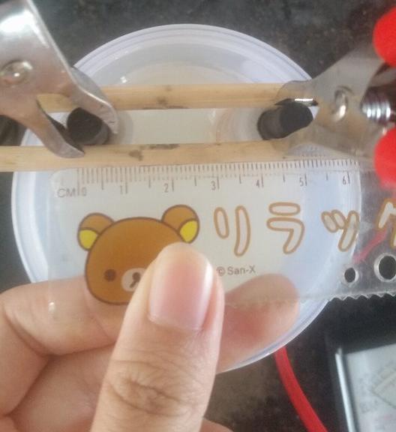
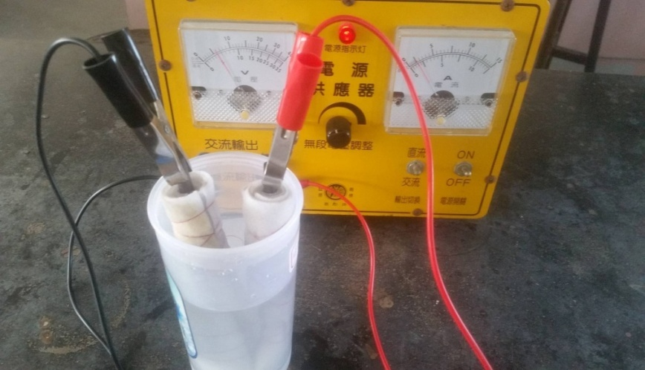
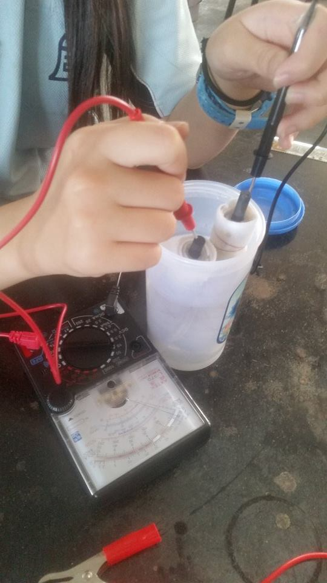
實驗步驟
1.將包裹布料後的碳棒放入調配好的電解液中取適當相隔距離
2.將電源供應器以鱷魚夾接至二碳棒上
3.使用3伏特的直流電電壓進行電解，時間為1分鐘。
4.電解一分鐘結束後立即以三用電表測量電壓，之後每隔5分鐘測量電壓一次，持續觀察1小時。

Slide 5
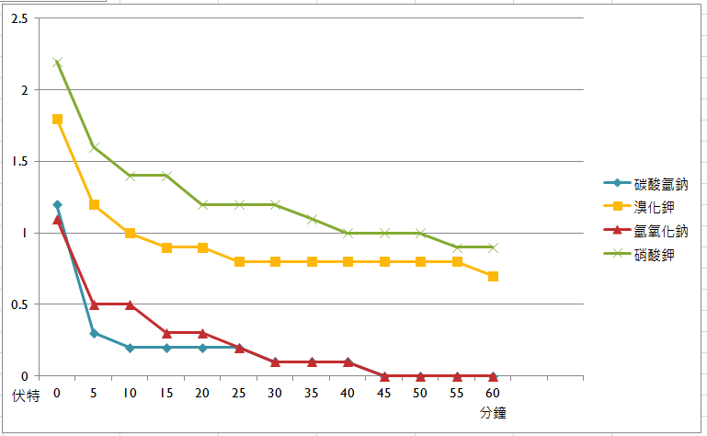
實驗1:不同電解液對燃料電池電壓與電壓維持力之影響
圖(一)不同電解液之電壓變化折線圖

Slide 6
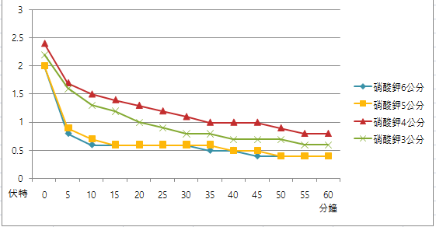
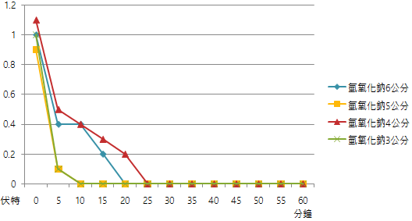
實驗2:碳棒之間的距離是否會影響電壓與電壓維持力
圖(二)在5%硝酸鉀溶液下，兩電極間不同距離之電壓變化圖
圖(三)在5%氫氧化鈉溶液下，兩電極間不同距離之電壓變化圖

Slide 7
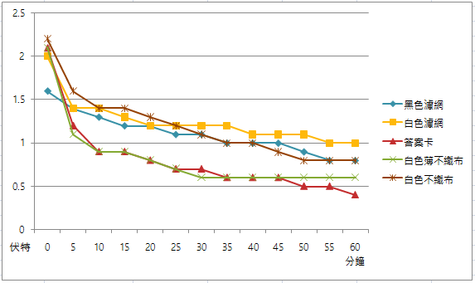
實驗3:外層包裹不同材質布料之電壓與電壓維持力
圖(四)包裹不同材質布料之電壓變化折線圖

Slide 8
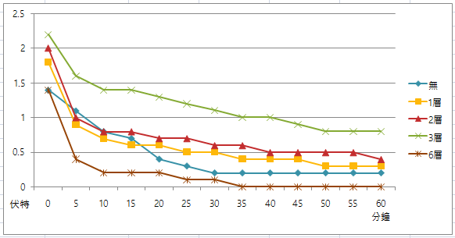
實驗4:外層包裹不同層數布料之電壓與電壓維持力
圖(五) 包裹不同層數布料之電壓變化折線圖

Slide 9
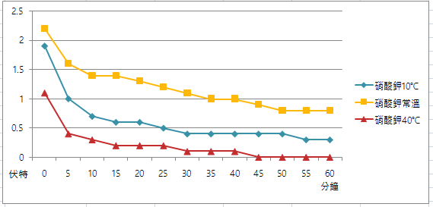
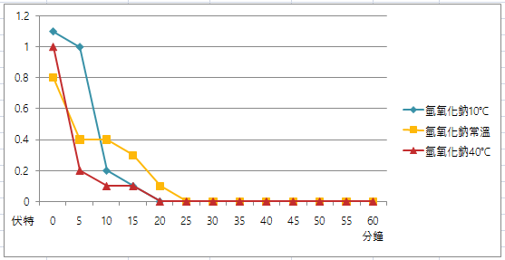
實驗5:電解液溫度是否會影響電壓與電壓維持力
圖(六) 15%硝酸鉀電解液在不同溫度之電壓變化圖
圖(七) 15%氫氧化鈉電解液在不同溫度之電壓變化圖

Slide 10
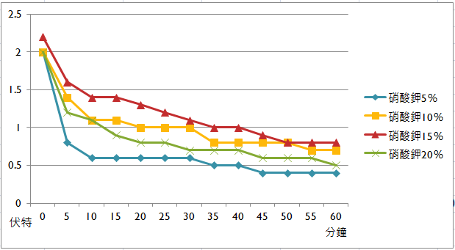
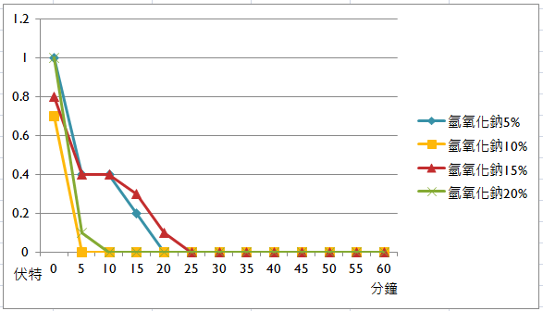
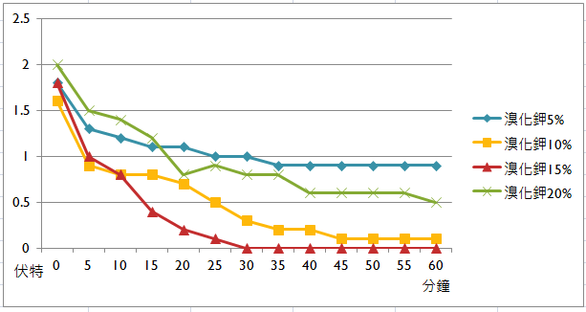
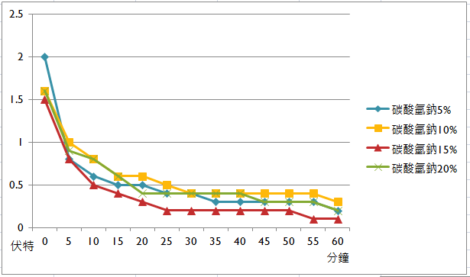
實驗6:不同電解液濃度對燃料電池電壓與電壓維持力之影響
圖(八)硝酸鉀電解液不同濃度之電壓變化圖
圖(九)氫氧化鈉電解液不同濃度之電壓變化圖
圖(十)溴化鉀電解液不同濃度之電壓變化圖
圖(十一)碳酸氫鈉電解液不同濃度之電壓變化圖

Slide 11
科學原理
氫氧燃料電池充電：
電能→化學能
氫氧燃料電池放電：
化學能→電能
圖(十二)氫氧燃料電池充電之作用示意圖
圖(十三)氫氧燃料電池放電之作用示意圖

Slide 12
(一)使用不同電解液之電壓維持力
討論
此實驗在剛開始時是使用百分比濃度來比較，後來我們想嘗試使用莫耳濃度來做比較，並發現百分比濃度和莫耳濃度比較後結果無差別，除了電壓維持力實驗莫耳濃度結果是氫氧化鈉比碳酸氫鈉優，但也僅限於實驗後 20 分鐘第 5 次測量。這說明改變電壓大小的關鍵在於溶質種類本身，與百分比濃度或莫耳濃度並無太大關係。我們認為燃料電池中的電解液功能純粹只是幫助導電，讓水的電解更容易進行，與溶液中的離子數目應該無較大的關係。這樣的推論也符合我們在「不同電解液的濃度對燃料電池電壓維持力之影響」的實驗結果：電解液的濃度越高，初始電壓與電壓維持力都不是最佳的。

Slide 13
(二)碳棒之間的距離對燃料電池電壓維持力之影響
討論
某科展作品研究發現 2.5%的氫氧化鈉在讀值3~13次(約 2~9 秒)下降趨勢略有不同，但其他部分的情形是相似一致，說明兩電極間的距離不影響電壓的變化。此實驗與本實驗結果不符合，本實驗中效果最佳的皆為 4 公分，其效果最佳與最差電壓(硝酸鉀 4 公分與硝酸鉀 6 公分)最大相差了 0.4 伏特，這說明若找出各溶液最佳的電極相差距離便可產生更大電壓。

Slide 14
(三)外層包裹不同材質布料之電壓維持力
討論
我們認為電極外所包裹的布料能幫助吸附氫氣與氧氣。此實驗使用 5 種不同布料綑綁碳棒成相同層數作為電極，此實驗結果不像其他實驗結果一看就能發現造成此結果的可能原因，我們討論了許久才發現導致實驗結果的原因。白色不織布、白色薄不織布、答案卡皆屬於構造較緊密結實的材質，而白色防塵蟎除菌濾網與黑色濾網相較起來較鬆散有空間。從實驗結果中便能看出，在初始電壓方面，較緊實的材質初始電壓較強，電壓維持力方面則是鬆散的材質較占有優勢。

Slide 15
討論
(四)外層包裹不同層數布料之電壓維持力
實驗初始電壓與電壓維持力結果由優至劣皆為 3 層＞2 層＞1 層＞無＞6 層。結果說明增加適當層數布料包裹電極有助於電壓增加與電壓維持力提升，但過多的布料反而會阻礙碳棒與電解液接觸，使電壓與電壓維持力降低。
(五)調配硝酸鉀電解液時產生吸熱反應
硝酸鉀在溶於水的過程中會產生吸熱反應，造成溶液 溫度降低於室溫之下，於是我們為此展開了電解液溫度是否會影響電壓的實驗。實驗後發現硝酸鉀與氫氧化鈉兩種電解液在溫度40℃時初始電壓最小，電壓維持力也最弱。這說明電解液不宜保持高溫，電壓與電壓維持力會變弱。

Slide 16
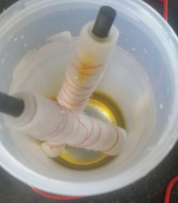
(六)溴化鉀水溶液電解後產生黃色物質
討論
在電解溴化鉀水溶液後，發現有黃色物質沉澱在杯底，如圖(十四)，但我們不知道這是什麼物質，有待查驗解析。
圖(十四)有黃色物質沉澱在杯底
從此實驗的結果看出，各電解液皆有其電壓與電壓維持力效果最佳的濃度，只有硝酸鉀在初始電壓與電壓維持力方面，皆以濃度15%產生最高電壓與最佳電壓維持力效果。
(七)電解液不同濃度對燃料電池電壓維持力之影響

Slide 17
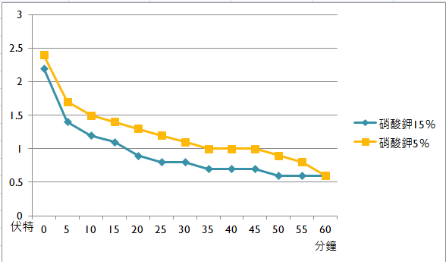
(八)綜合研判
討論
結合上述的實驗結果，我們發現氫氧燃料電池最佳的構件條件應是硝酸鉀15%、電極距離4公分、包裹3層白色不織布、溫度常溫。但我們在仔細比對與探討後發現，實際上初始電壓最高，電壓維持力最佳的燃料電池種類，卻是具備硝酸鉀5%、電極距離4公分、包裹3層白色不織布、溫度常溫條件的燃料電池，兩者僅有濃度上的不同，兩者在電壓與電壓維持力的比較如圖(十五)。
圖(十五)5%與15%硝酸鉀水溶液在電壓與電壓維持力之比較折線圖
兩者的電壓與電壓維持力其實相差不多，我們認為兩者的電壓數據仍在誤差範圍內，所以此結果也說明今後若要操作類似實驗，比起硝酸鉀15%，更可以選擇硝酸鉀5%，可藉此省下藥品量。

Slide 18
結論
1.4種溶液中電壓與電壓維持力總評由優至劣為：硝酸鉀＞溴化鉀＞碳酸氫鈉＞氫氧化鈉。電壓與電壓維持力優劣與百分比濃度與莫耳濃度無太大關係，重點是溶質種類。
2.硝酸鉀與氫氧化鈉水溶液中碳棒最佳相隔距離為4公分。而相隔距離並無一定規律，各電解液有其最佳電極距離。
3.較緊實的布料初始電壓較強，較鬆散的布料電壓維持力較佳。
4.在碳棒外包裹適當層數布料有助於電壓與電壓維持力提升，太多布料有礙於碳棒與電解液接觸，導致電壓與電壓維持力降低。
5.電解液溫度過高有會使電壓與電壓維持力變弱。
6.各種電解液皆有其電壓與電壓維持力效果最佳的濃度。
7.氫氧燃料電池最佳的構件條件應是15%或5%硝酸鉀水溶液、電極距離維持在4公分、需包裹3層白色不織布、電解液的溫度常溫，為初始電壓最高，電壓維持力最佳的。

Slide 19
感謝聆聽
Have A Nice Day
自然科學組
你的章魚燒要給我吃嗎(那妳要竹籤嗎)
作者:劉芸如、劉芷安

